Slide 1
Asynchrone Netzwerkprogrammierung mit ASIO
Tom Hynek

Slide 2
Warum Asynchrone Netzwerkprogrammierung?
High Performance Server
Bessere Speicherausnutzung
Höhere Performance durch
Vermeidung Blockierender Aufrufe
Asynchronem Schreiben/Lesen

Slide 3
Asio
Bibliothek für Netzwerk und Low-Level-I/O Programmierung
Quelloffen
Multi Plattform Support
Optimale Implementierung auf jeder Plattform
UNIX: kqueue
Support für IPv4 und IPv6
TCP, UDP, ICMP
Anwendung: Smartphone, Supercomputer, Echtzeitprogrammierung
Notes:
<Foliennummer>

Slide 4
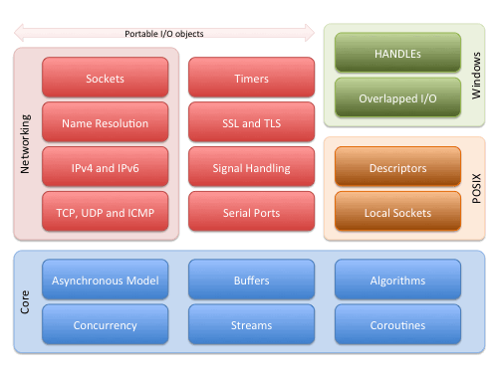
Was kann ASIO?
Notes:
Netzwerk… ältestes
Serielle ports kanns auch
plattformspezifisch
<Foliennummer>

Slide 5
Architektur von Asio
I/O Objekte
Stellen Operationen der I/O Service Objekte zur Verfügung
I/O Service Objekt
Verwaltet Asynchrone Operationen
Stellt Kommunikation zur Verfügung
I/O Service Objekte
Abstrahieren Betriebssystemservices

Slide 6
Architektur von Asio
I/O Service A
I/O Service B
I/O Service Objekt
I/O Objekt 1
I/O Objekt 2
I/O Objekt 3

Slide 7
Architektur von Asio
asio::stream_socket_service
asio::deadline_timer_service
asio::io_service
asio::ip::tcp::
basic_stream_socket
asio::ip::tcp::
basic_stream_socket
asio::
basic_deadline_timer

Slide 8
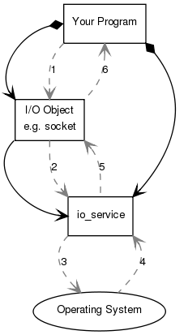
Synchrone Operation
Blockiert bis zu ihrer Fertigstellung
int main() {
asio::io_service ioservice;
asio::steady_timer timer1{ioservice, std::chrono::seconds{4}};
timer1.wait();
std::cout << "4 sec\n" << std::endl;
asio::steady_timer timer2{ioservice, std::chrono::seconds{3}};
timer2.wait();
std::cout << "3 sec\n"<< std::endl;
}

Slide 9
Synchrone Operation
Blockiert bis zu ihrer Fertigstellung
int main() {
asio::io_service ioservice;
asio::steady_timer timer1{ioservice, std::chrono::seconds{4}};
timer1.wait();
std::cout << "4 sec\n" << std::endl;
asio::steady_timer timer2{ioservice, std::chrono::seconds{3}};
timer2.wait();
std::cout << "3 sec\n"<< std::endl;
}
Blockierende, synchrone Operation

Slide 10
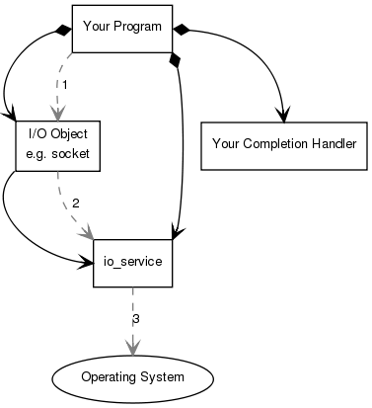
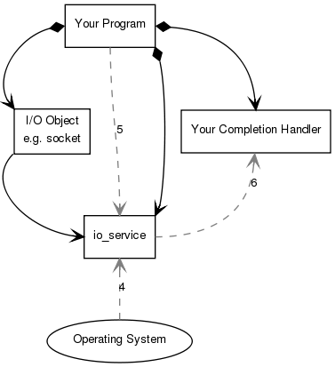
Asynchrone Operation
-> EVENT->

Slide 11
Asynchrone Operation
int main() {
asio::io_service ioservice;
asio::steady_timer timer1{ioservice, std::chrono::seconds{4}};
timer1.async_wait([](const asio::error_code &ec)
{ std::cout << “4 sec\n"; });
asio::steady_timer timer2{ioservice, std::chrono::seconds{3}};
timer2.async_wait([](const asio::error_code &ec)
{ std::cout << “3 sec\n"; });
ioservice.run();
}
Notes:
1 thread
2 asynchrone operationen mit nur einem thread
<Foliennummer>

Slide 12
Asynchrone Operation
Verwaltet asynchrone Operationen
int main() {
asio::io_service ioservice;
asio::steady_timer timer1{ioservice, std::chrono::seconds{4}};
timer1.async_wait([](const asio::error_code &ec)
{ std::cout << “4 sec\n"; });
asio::steady_timer timer2{ioservice, std::chrono::seconds{3}};
timer2.async_wait([](const asio::error_code &ec)
{ std::cout << “3 sec\n"; });
ioservice.run();
}
I/O Objekte die den Aufruf Asynchroner Operationen ermöglichen
async_wait() kehrt nach dem Aufruf sofort zurück
run() ruft die Handler nach 3 bzw. 4 Sekunden auf, blockiert
Notes:
1 thread
2 asynchrone operationen mit nur einem thread
<Foliennummer>

Slide 13
Proactor Pattern
a.k.a Dispatcher Pattern
Entwurfsmuster für Ereignisbearbeitung
Verwendungszweck GUIs

Slide 14
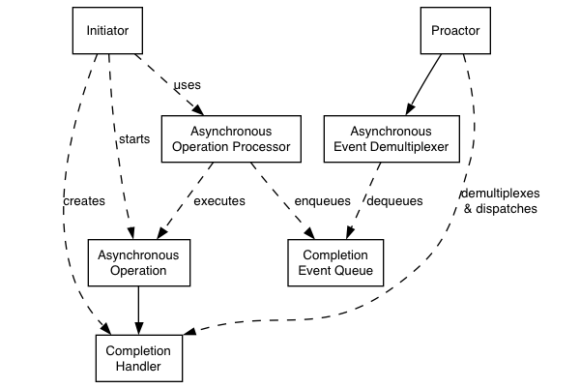
Proactor Pattern
Asynchrone Operation
blockiert nicht
hat Completion Handler
Proactor
Zuordnung von Event und Handler
Führt Handler aus

Slide 15
Concurrency
run() in einem Thread
Zu Anfangs
run() in mehreren Threads
Vorteil: Handler können parallel abgearbeitet werden
Nachteil: evt. Race Conditions
evt. Synchronisation Erforderlich
Notes:
<Foliennummer>

Slide 16
Strand
Synchronisation von Handlern
int main(int argc, char *argv[]) {
io_service ios;
io_service::strand st(ios);
for (int i = 0; i < 5; ++i) {
ios.post(st.wrap( ([ I ] () {
std::cout << i << " | " << std::this_thread::get_id() << std::endl})));
}
thread t1([&ios](){ ios.run(); });
thread t2([&ios](){ ios.run(); });
std::this_thread::sleep_for(std::chrono::milliseconds(600));
t1.join();
t2.join();
}
OHNE STRAND
0 | 3074628416
2 | 3074628416
3 | 3074628416
4 | 3074628416
1 | 3066235712
MIT STRAND
0 | 3073891136
1 | 3073891136
2 | 3073891136
3 | 3073891136
4 | 3073891136
Notes:
Handler werden zum abschluss der asynchronen operation aufgerufen
ofr nicht vorhersehbar wann das ist
<Foliennummer>

Slide 17
Methoden
Asio::buffer(buff, length)
Asio::async_connect (socket, endpoint, [condition,] handler)
Asio::async_write (socket, buffer, [completion,] handler)
Asio::async_read (socket, buffer, [completion,] handler)

Slide 18
Objekte
asio::io_service
asio::endpoint
asio::ip::tcp::socket
asio::ip::tcp::acceptor
asio::query
asio::resolver
asio::steady_timer
asio::io_service::strand
Notes:
Service: run , run_one()
<Foliennummer>

Slide 19
Lebenszeit
Smart Pointer auf Objekte
Objekte sonst während Laufzeit gelöscht
Speicherzugriffsfehler

